Slide 1
SỞ GIÁO DỤC VÀ ĐÀO TẠO HÀ NỘI
TUYÊN TRUYỀN DỊCH VỤ CÔNG TRỰC TUYẾN
MỨC ĐỘ 3,4 CHO HỌC SINH
Thanh Xuân, ngày 02 tháng 4 năm 2019

Slide 2
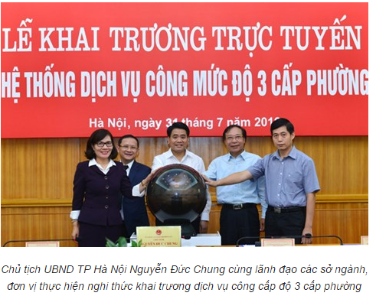
Chủ tịch UBND TP Hà Nội Ông Nguyễn Đức Chung đã khai trương hệ thống dịch vụ công mức độ 3 cấp phường

Slide 3
THÔNG BÁO SỐ 843/TB-SGDĐT
VỀ VIỆC TIẾP NHẬN VÀ GIẢI QUYẾT HỒ SƠ THỦ TỤC HÀNH CHÍNH
THUỘC THẨM QUYỀN GIẢI QUYẾT CỦA SGD&ĐT
62 THHC thực hiện qua DVCTT mức độ 3
65 TTHC
3 TTHC thực hiện qua DVCTT mức độ 4

Slide 4
THỦ TỤC HÀNH CHÍNH
- Thủ tục hành chính là một loạt các quy định về trình tự thời gian, về không gian về cách thức giải quyết công việc của các cơ quan hành chính nhà nước trong mối liên hệ với các cơ quan, tổ chức và cá nhân công dân.

Slide 5
DỊCH VỤ CÔNG TRỰC TUYẾN
Dịch vụ công trực tuyến là dịch vụ hành chính công và các dịch vụ khác của cơ quan nhà nước được cung cấp cho các tổ chức, cá nhân trên môi trường mạng.

Slide 6
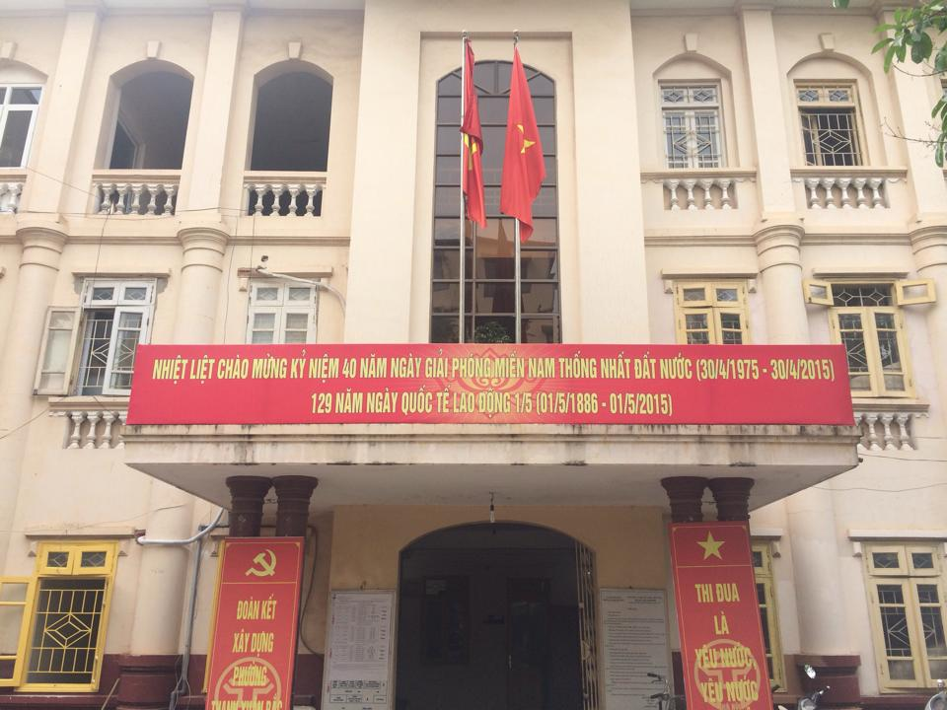
UBND Phường Thanh Xuân Bắc
Địa chỉ: E18 Thanh Xuân Bắc, Thanh Xuân, Hà Nội

Slide 7
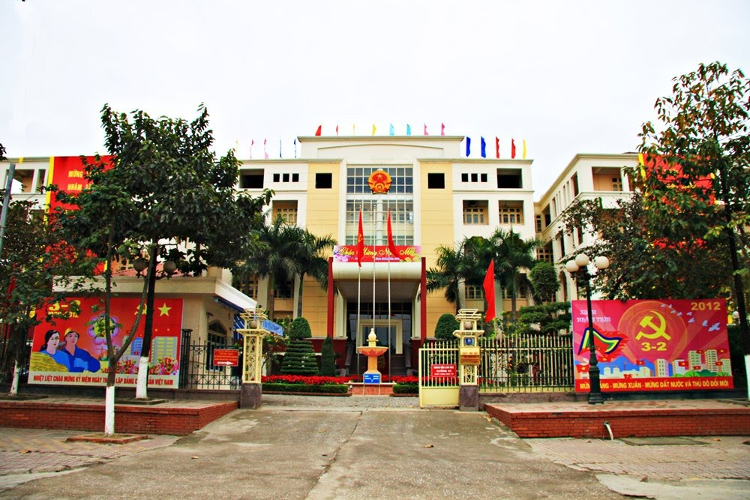
UBND Quận Thanh Xuân
Địa chỉ: số 9, đường Khuất Duy Tiến, quận Thanh Xuân, thành phố Hà Nội

Slide 8
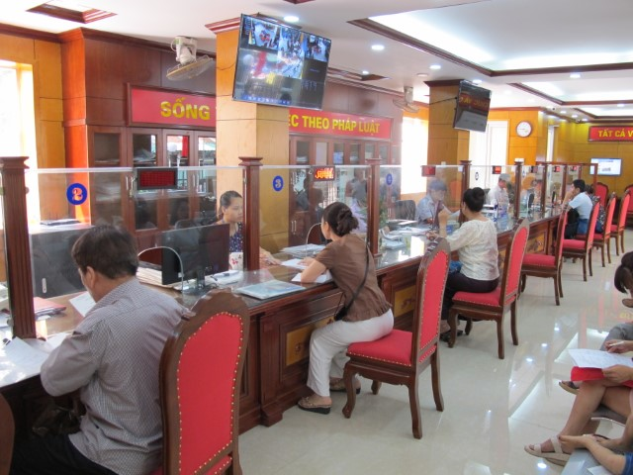
Bộ phận tiếp nhận hồ sơ và trả kết quả giải quyết TTHC Địa chỉ: Ngõ 11, Khuất Duy Tiến, quận Thanh Xuân, thành phố Hà Nội

Slide 9
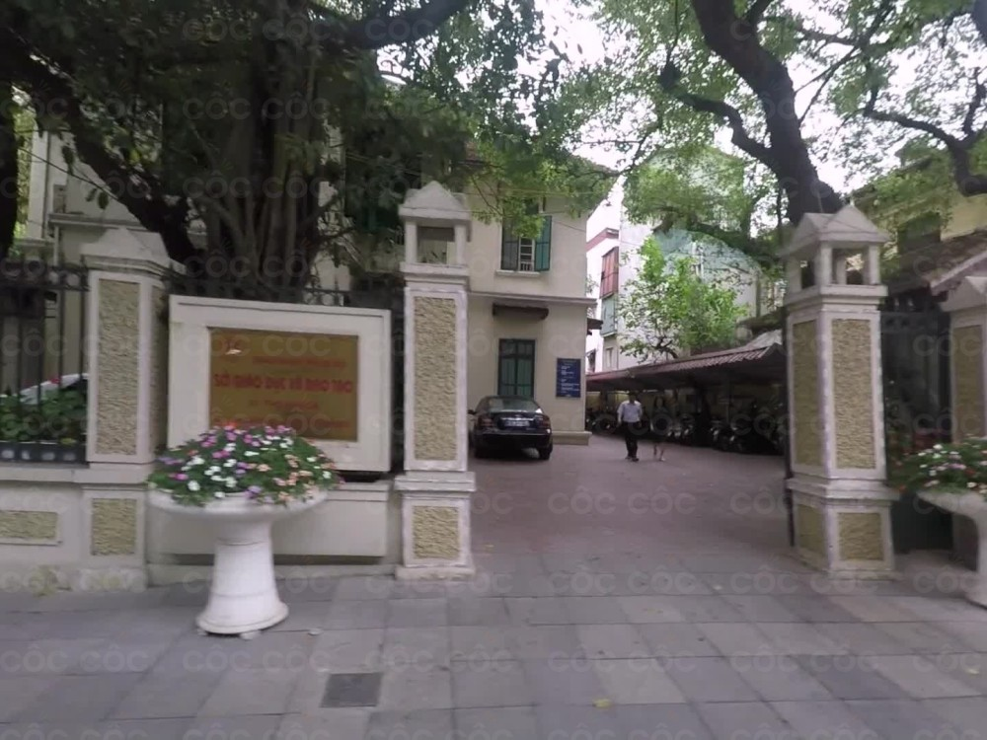
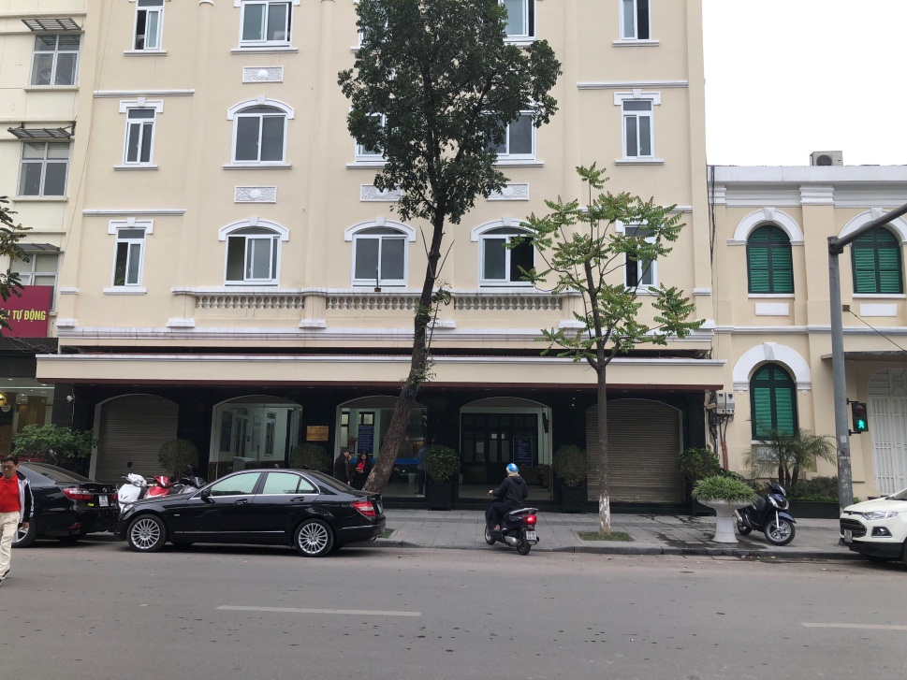
SỞ GIÁO DỤC VÀ ĐÀO TẠO HÀ NỘI
81 THỢ NHUỘM,
HOÀN KIẾM, HÀ NỘI
23 QUANG TRUNG, HOÀN KIẾM, HÀ NỘI

Slide 10
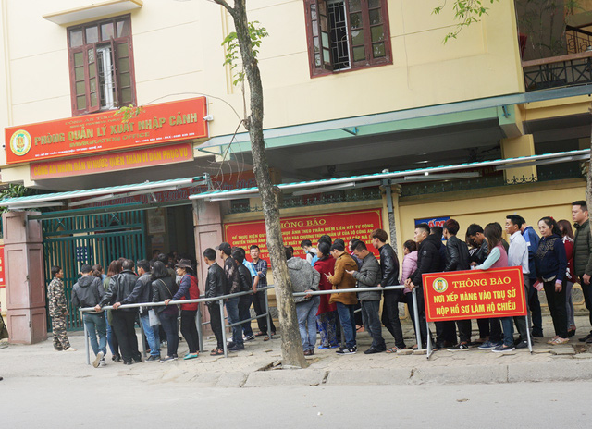
Người dân xếp hàng nộp hồ sơ làm hộ chiếu

Slide 11
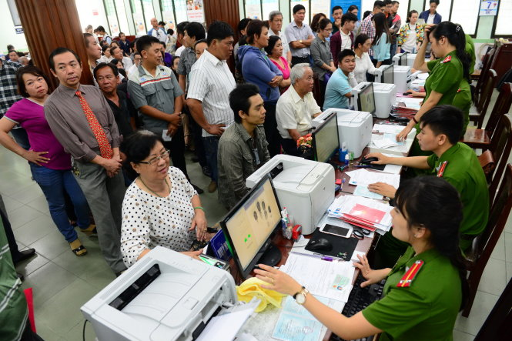
Người dân làm Chứng minh thư

Slide 12
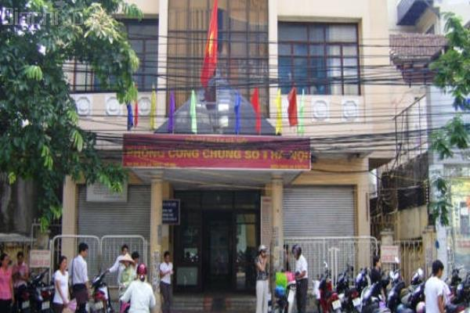
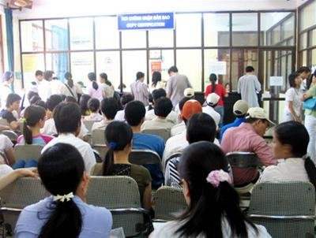

Slide 13
4 MỨC ĐỘ DỊCH VỤ CÔNG TRỰC TUYẾN
Dịch vụ công trực tuyến mức độ 1:
Nộp hồ sơ
Nhận các biểu mẫu
Tìm hiểu tại nhà
Chuẩn bị
Hồ sơ
Quy trình, thủ tục; hồ sơ; thời hạn; phí và lệ phí thực hiện dịch vụ
Điểm nộp hồ sơ
Nhận kết quả
Hẹn ngày nhận kết quả
Dịch vụ công trực tuyến mức độ 2:
Gửi trực tiếp
Hoặc qua bưu điện
Tìm hiểu tại nhà
Tải xuống các biểu mẫu. Khai báo và hoàn thiện hồ sơ
Điểm nộp hồ sơ
Hẹn ngày nhận kết quả
Nhận kết quả

Slide 14
Dịch vụ công trực tuyến mức độ 3:
Giao dịch, xử lý hồ sơ trên mạng
Tìm hiểu tại nhà
Điền và nộp hồ sơ
trực tuyến
Điểm nộp hồ sơ
Đóng lệ phí (nếu có)
Nhận kết quả

Slide 15
Dịch vụ công trực tuyến mức độ 4:
Điền và nộp hồ sơ
trực tuyến
Điểm nộp hồ sơ
Tìm hiểu tại nhà
Đóng lệ phí và nhận kết quả trực tuyến,
nhận kết quả qua đường bưu điện

Slide 16
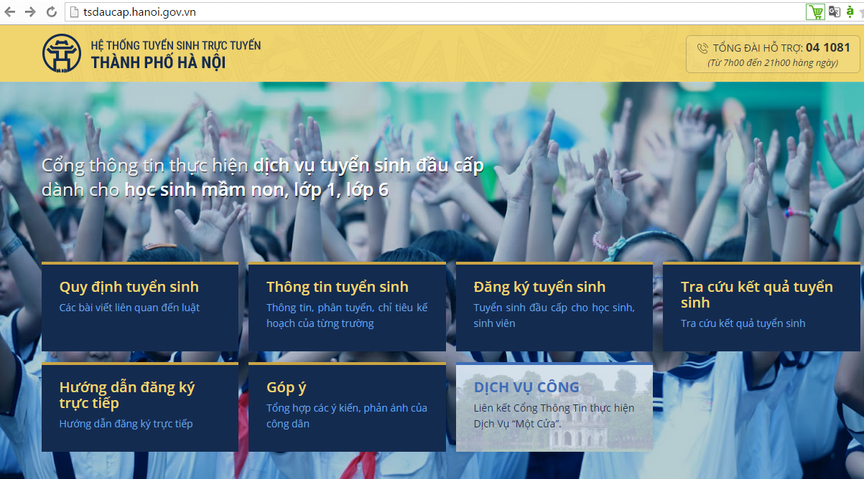
TRANG TUYỂN SINH ĐẦU CẤP CỦA TP HÀ NỘI Địa chỉ: tsdaucap.hanoi.gov.vn

Slide 17
LỢI ÍCH THAM GIA DỊCH VỤ CÔNG TRỰC TUYẾN MỨC ĐỘ 3 VÀ MỨC ĐỘ 4
1. Đẩy mạnh cải cách hành chính, đảm bảo liên thông, công khai minh bạch thông tin trong quá trình giải quyết các thủ tục hành chính.
2. Công dân, doanh nghiệp có thể đăng ký hồ sơ trực tuyến mọi lúc, mọi nơi, tra cứu thông tin về thủ tục, tình trạng hồ sơ nhanh chóng, thuận lợi.
3. Thủ tục đơn giản, thuận tiện, chỉ sau vài thao tác đơn giản trên máy tính hoặc thiết bị di động kết nối mạng Internet, hồ sơ đã được gửi tới cơ quan Nhà nước có thẩm quyền.
4. Rút ngắn thời gian giải quyết hồ sơ, giảm giấy tờ, giảm công sức và thời gian đi lại, tiết kiệm chi phí cho người dân, doanh nghiệp.

Slide 18
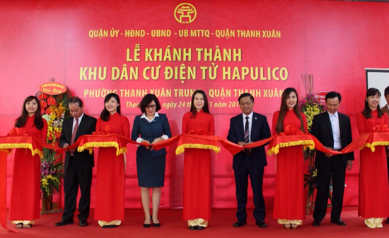
Lễ khánh thành Khu dân cư điện tử Hapulico
tại phường Thanh Xuân Trung.

Slide 19
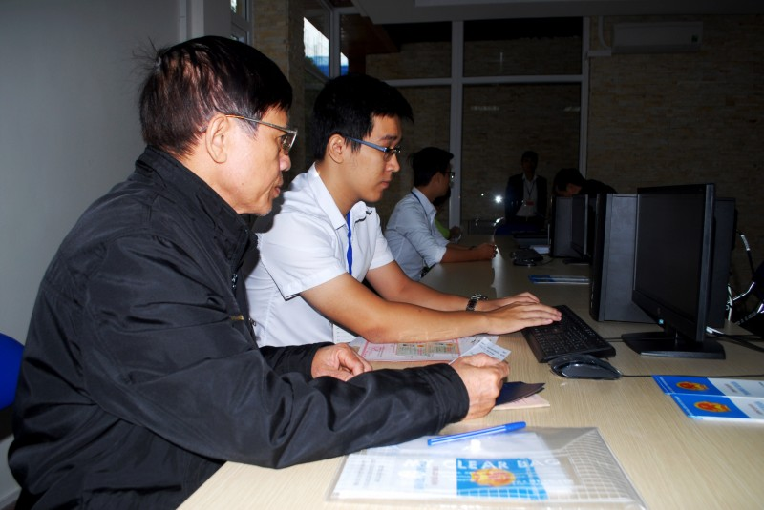
Người dân làm thủ tục hành chính trực tuyến tại Khu dân cư điện tử Hapulico dưới sự hướng dẫn của cộng tác viên

Slide 20
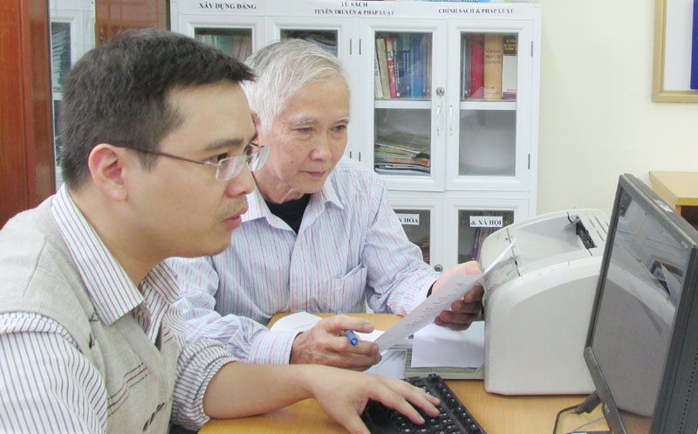
Người dân làm thủ tục hành chính trực tuyến tại Khu dân cư điện tử phường Hạ Đình

Slide 21
DỊCH VỤ CÔNG TRỰC TUYẾN MỨC ĐỘ 3,4

Slide 22
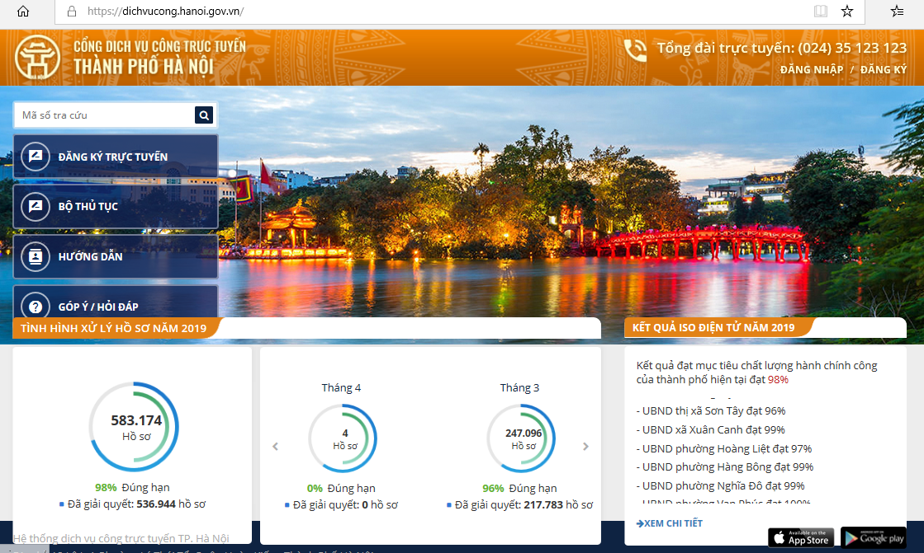
DỊCH VỤ CÔNG TRỰC TUYẾN THÀNH PHỐ HÀ NỘI
https://dichvucong.hanoi.gov.vn

Slide 23
HƯỚNG DẪN TẠO TÀI KHOẢN
Bước 1: Truy cập trang: https://dichvucong.hanoi.gov.vn

Slide 24
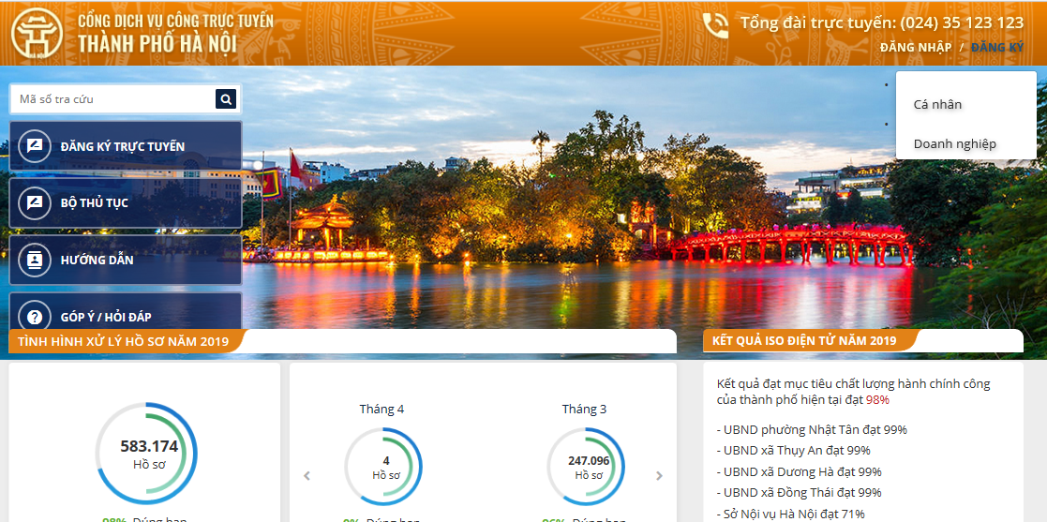
HƯỚNG DẪN TẠO TÀI KHOẢN
Bước 2: Nháy chuột vào nút Đăng ký

Slide 25
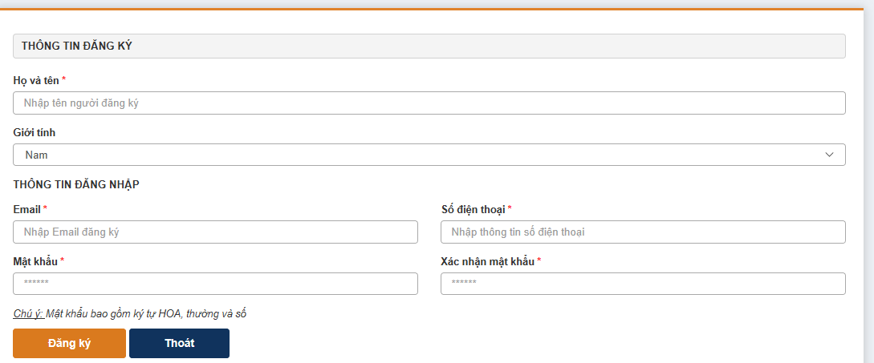
HƯỚNG DẪN TẠO TÀI KHOẢN
Bước 3: Điền đầy đủ thông tin đăng ký

Slide 26
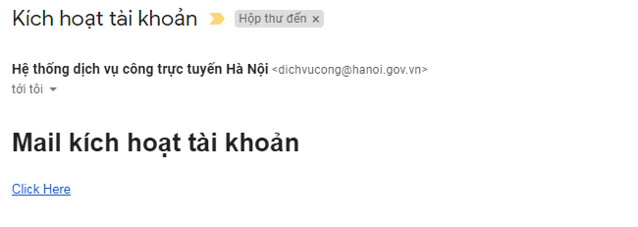
HƯỚNG DẪN TẠO TÀI KHOẢN
Bước 4: Kích hoạt tài khoản qua thư hệ thống gửi tới.

Slide 27
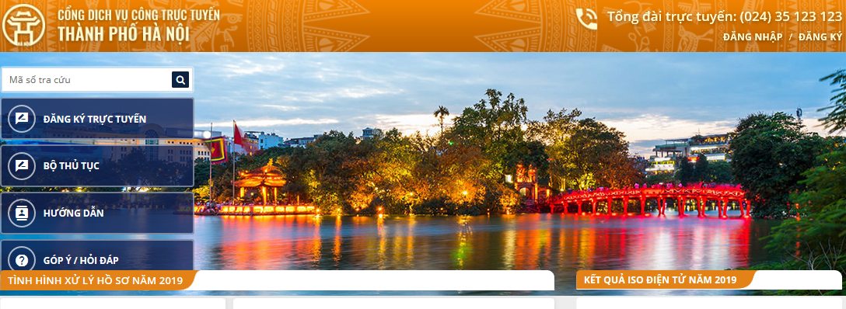
ĐĂNG NHẬP TÀI KHOẢN
Bước 1: Truy cập trang: https://dichvucong.hanoi.gov.vn
nháy nút đăng nhập

Slide 28
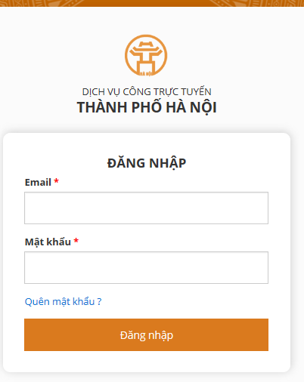
ĐĂNG NHẬP TÀI KHOẢN
Bước 2: Nhập địa chỉ Email và mật khẩu.

Slide 29
CÁCH TÌM CÁC THHC CỦA SỞ GD&ĐT HÀ NỘI

Slide 30
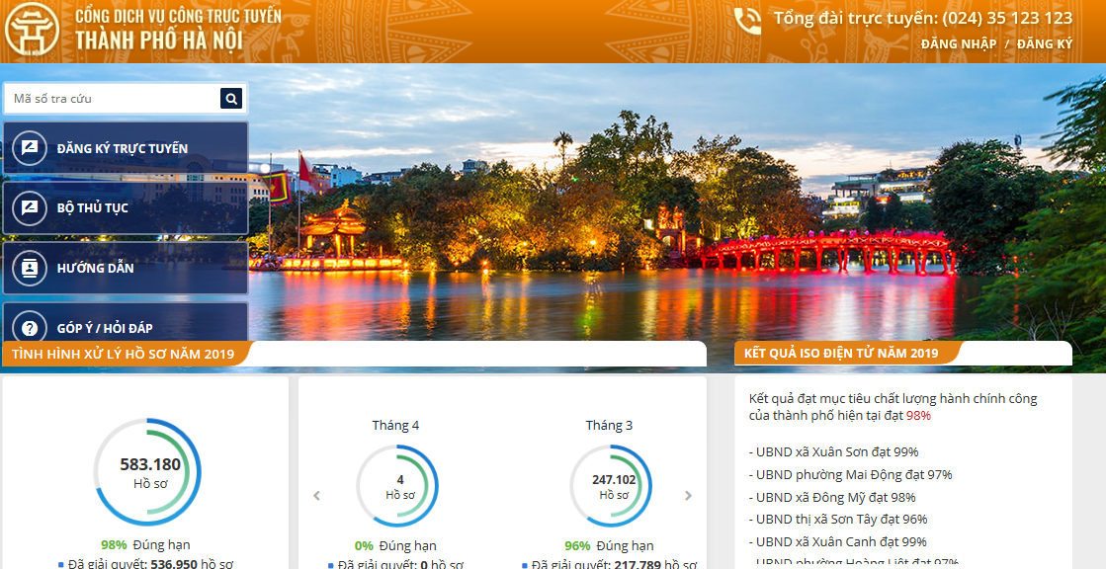
HƯỚNG DẪN SỬ DỤNG DVCTT SỞ GD&ĐT
Bước 1: Truy cập trang: https://dichvucong.hanoi.gov.vn
Chọn Đăng ký trực tuyến

Slide 31
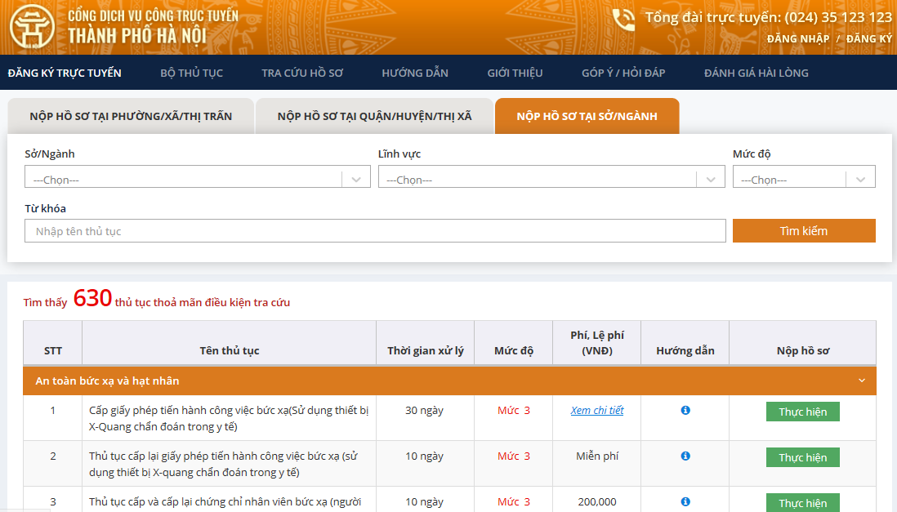
HƯỚNG DẪN SỬ DỤNG DVCTT SỞ GD&ĐT
Bước 2: Chọn Nộp hồ sơ tại sở/ngành.

Slide 32
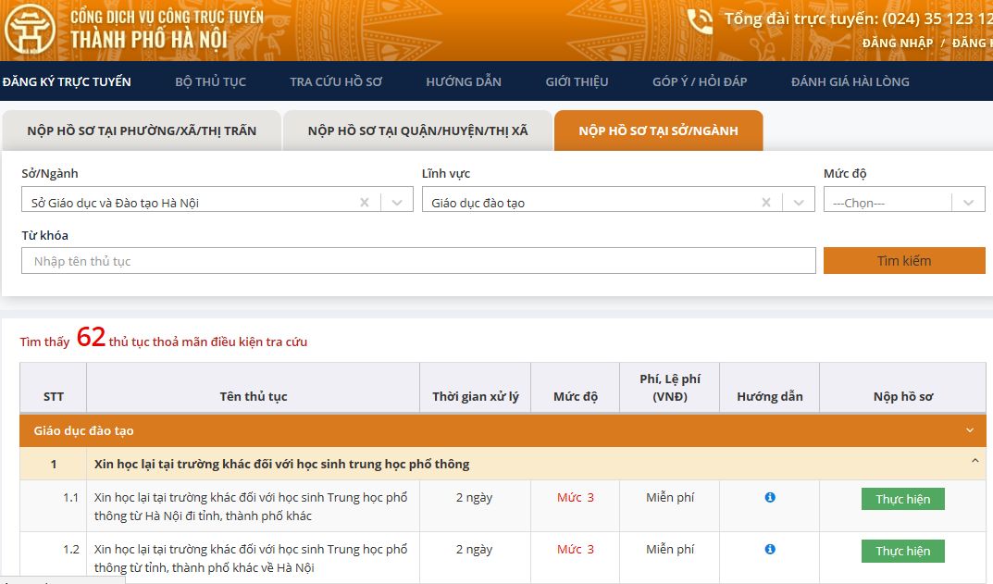
HƯỚNG DẪN SỬ DỤNG DVCTT SỞ GD&ĐT
Bước 3: Chọn Sở/ngành; Lĩnh vực; Mức độ; Tìm kiếm

Slide 33
HƯỚNG DẪN SỬ DỤNG DVCTT SỞ GD&ĐT
Bước 4: Chọn một TTHC và nháy vào nút thực hiện

Slide 34
THỰC HIỆN MỘT DVCTT MỨC ĐỘ 3 CỦA SỞ GD&ĐT HÀ NỘI

Slide 35
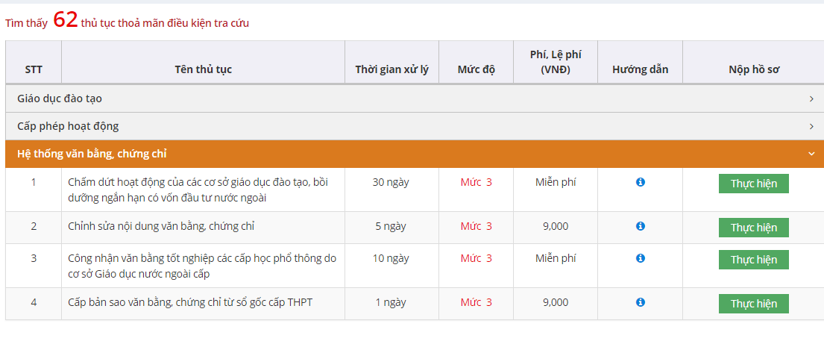
HƯỚNG DẪN THỰC HIỆN MỘT TTHC MỨC ĐỘ 3 SỞ GD&ĐT
Bước 1: Chọn TTHC nháy vào nút Thực hiện

Slide 36
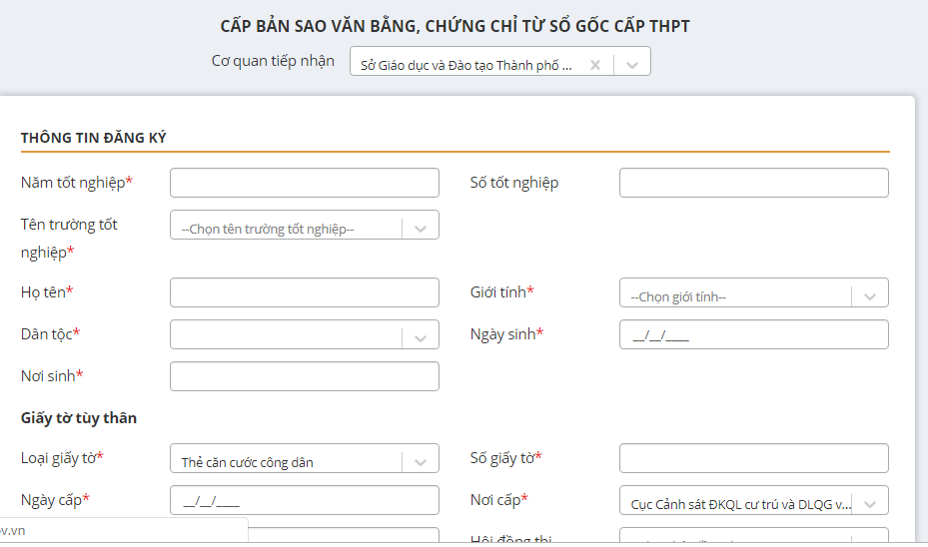
HƯỚNG DẪN THỰC HIỆN MỘT TTHC MỨC ĐỘ 3 SỞ GD&ĐT
Bước 2: Điền thông tin theo mẫu tờ khai trực tuyến. Những trường
thông tin có dấu * là bắt buộc nhập.

Slide 37
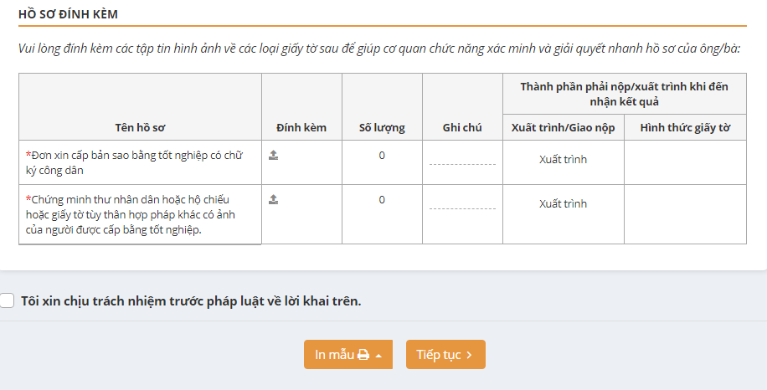
HƯỚNG DẪN THỰC HIỆN MỘT TTHC MỨC ĐỘ 3 SỞ GD&ĐT
Bước 3: Đính kèm hồ sơ theo yêu cầu. Sau khi hoàn thành nháy chuột
Vào nút Tiếp tục

Slide 38
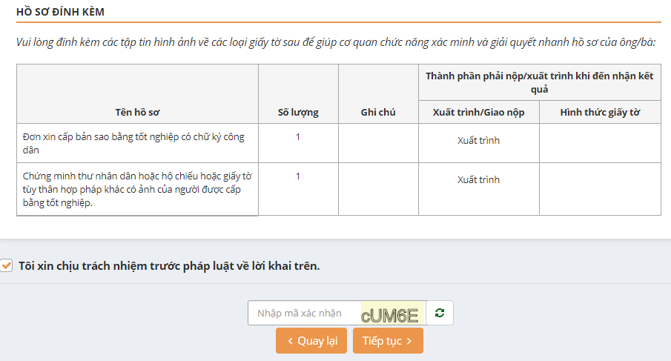
HƯỚNG DẪN THỰC HIỆN MỘT TTHC MỨC ĐỘ 3 SỞ GD&ĐT
Bước 4: Sau khi đã kiểm tra thông tin và chính xác, nhập Mã Xác Nhận
và nhấn vào nút Tiếp tục

Slide 39
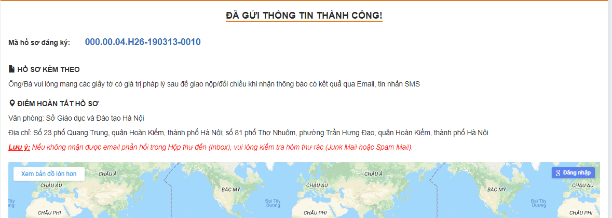
HƯỚNG DẪN THỰC HIỆN MỘT TTHC MỨC ĐỘ 3 SỞ GD&ĐT
Bước 5: Thông tin đăng ký thành công sẽ đi đến trang hướng dẫn
các bước tiếp theo để hoàn tất hồ sơ. Ta có thể lưu lại Mã hồ sơ để
Tra cứu tình trạng hồ sơ.

Slide 40
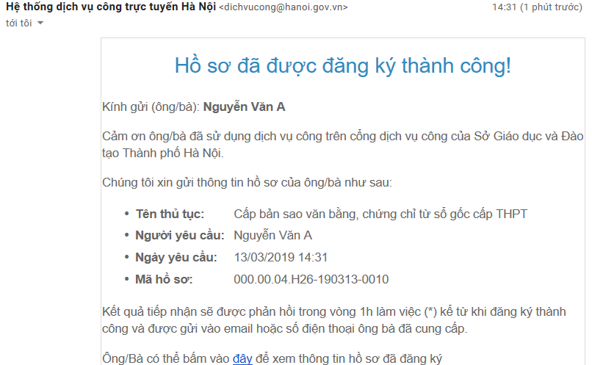
HƯỚNG DẪN THỰC HIỆN MỘT TTHC MỨC ĐỘ 3 SỞ GD&ĐT
Bước 6: Thông tin đăng ký sẽ được gửi đến hộp thư điện tử mà ta đã
điền trong biểu mẫu.Trường hợp hồ sơ chưa đầy đủ hoặc có yêu cầu
khác, sẽ được hướng dẫn chi tiết để bổ sung hoàn chỉnh hồ sơ.

Slide 41
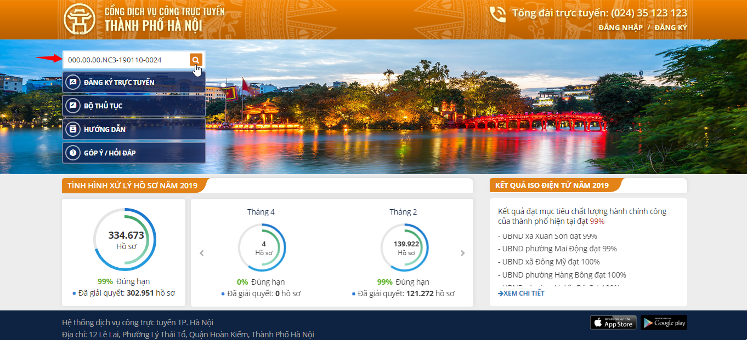
TRA CỨU HỒ SƠ
Bước 1: Từ Trang Chủ nhập mã hồ sơ cần tra cứu.

Slide 42
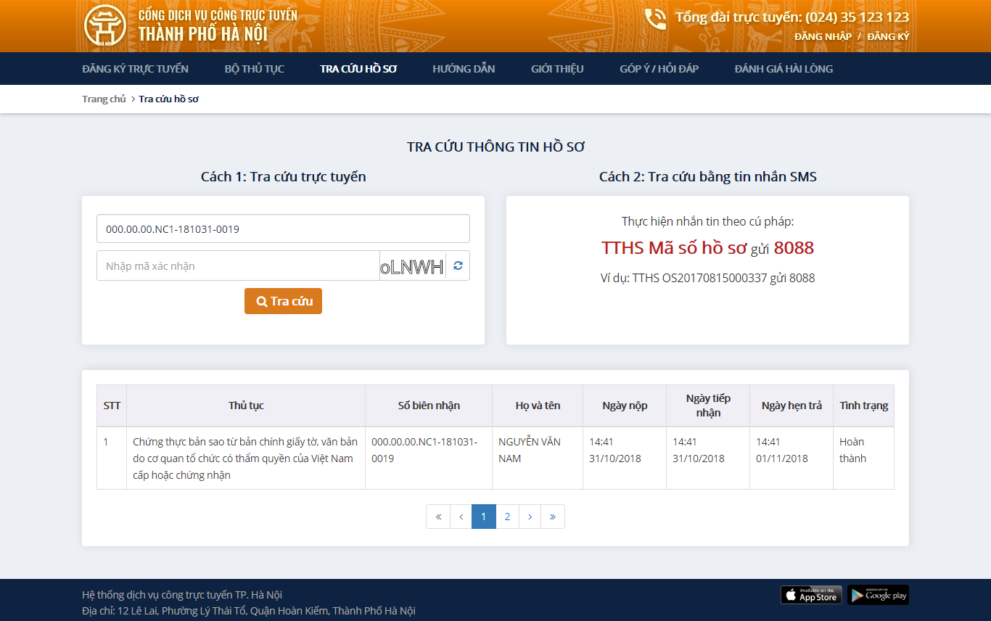
TRA CỨU HỒ SƠ
Bước 2: Nhập Mã Xác Nhận và nhấn nút Tra cứu. Thông tin hồ sơ đã đăng ký sẽ hiện ra bên dưới ô Tra cứu. Hoặc có thể tra cứu qua tin nhắn SMS

Slide 43
CÁC BƯỚC TÌM KIẾM TTHC CỦA SỞ GD&ĐT HÀ NỘI
Bước 1: Truy cập trang https://dichvucong.hanoi.gov.vn và chọn Đăng ký trực tuyến
Bước 2: Chọn Nộp hồ sơ tại sở/ngành
Bước 3: Chọn Sở GD&ĐT Hà Nội; Lĩnh vực: Giáo dục đào tạo
Bước 4: Nháy chuột vào nút: Tìm kiếm

Slide 44
CÁC BƯỚC THỰC HIỆN MỘT TTHC SỞ GD&ĐT HÀ NỘI QUA DVCTT MỨC ĐỘ 3
Bước 1: Chọn TTHC nháy vào nút Thực hiện
Bước 2: Điền thông tin, những ô thông tin có dấu * là bắt buộc nhập
Bước 3: Đính kèm hồ sơ theo yêu cầu. Chọn Tiếp tục khi hoàn tất
Bước 4: Kiểm tra thông tin nhập Mã xác nhận và chọn Tiếp tục
Bước 5: Lưu mã hồ sơ và đọc hướng dẫn hoàn tất thủ tục
Bước 6: Đăng nhập hòm thư điện tử để xem thông tin đăng ký.
Bước 7: Đem hồ sơ bản gốc, CMND đến 23A Quang Trung,
Hoàn Kiếm,Hà Nội để nhận kết quả khi có thông báo.

Slide 45
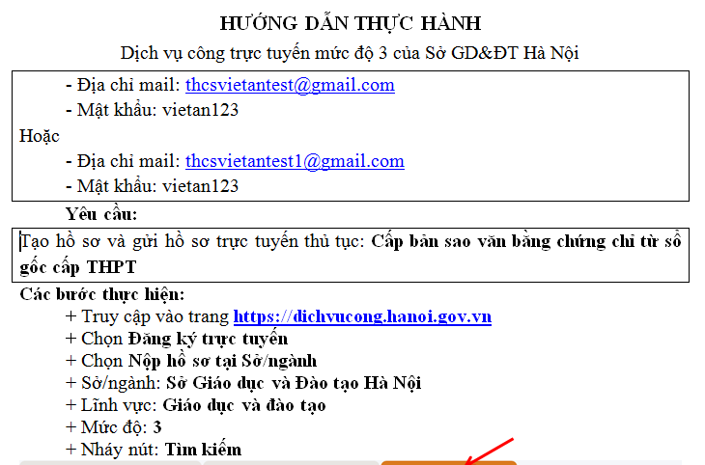

Slide 46
SỞ GIÁO DỤC VÀ ĐÀO TẠO HÀ NỘI
TUYÊN TRUYỀN DỊCH VỤ CÔNG TRỰC TUYẾN
MỨC ĐỘ 3,4 CHO HỌC SINH
Thanh Xuân, ngày 02 tháng 4 năm 2019

